Slide 1
Chelatometric Bestimmung von Gesamthärte des Wassers
Hergestellt von: Norbert Felegyhazi und Lenka Miková
Datum: 6.10. 2021

Slide 2
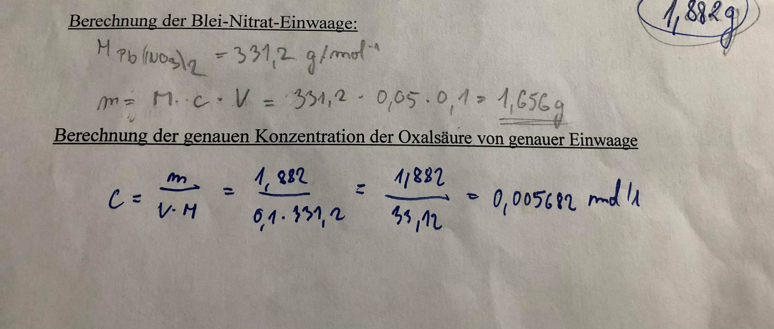
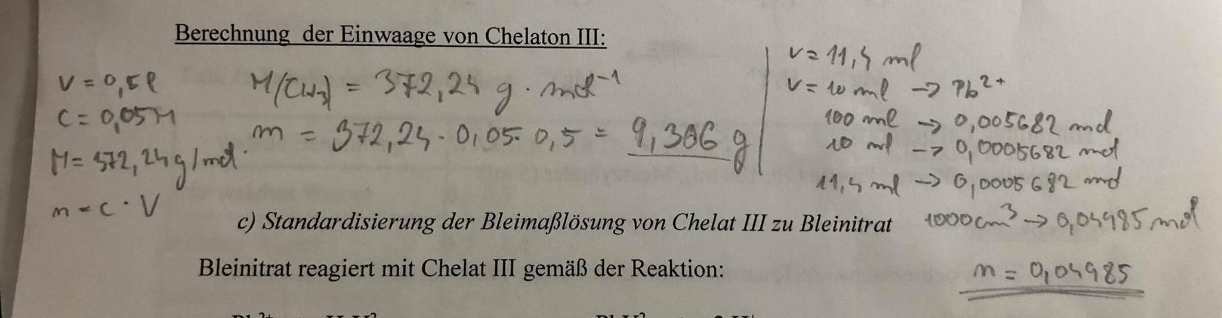
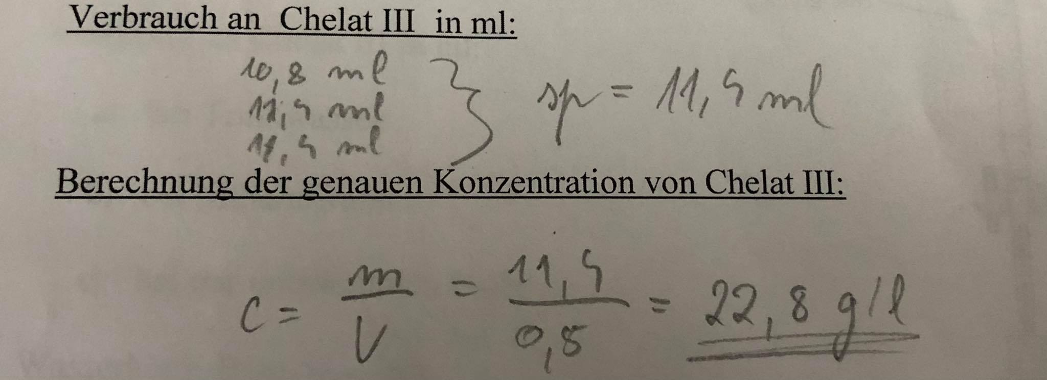
Standardisierung von Chelat III.
1.
Pb²+ + H₂Y²- PbY²- + 2 H+
2.
3.

Slide 3
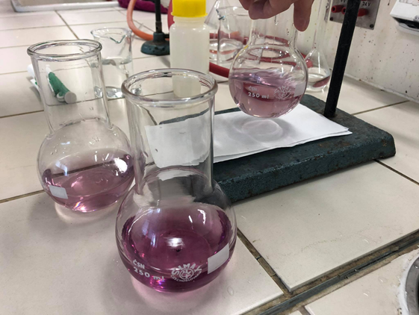
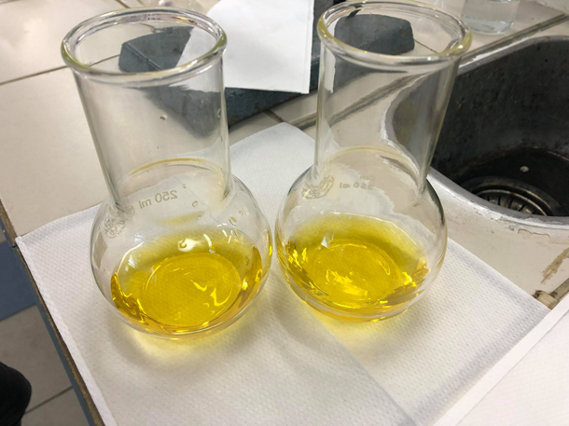
Pb²+ + H₂Y²- PbY²- + 2 H+

Slide 4
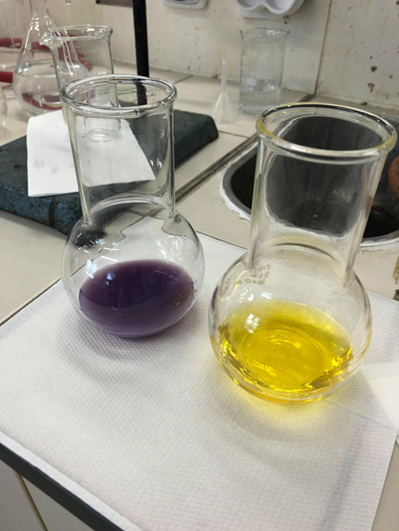
Das Endergebnis der Untersuchung
Ausgangbedingung
Das Endergebnis ist Zitronengelb

Slide 5
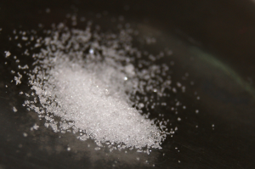
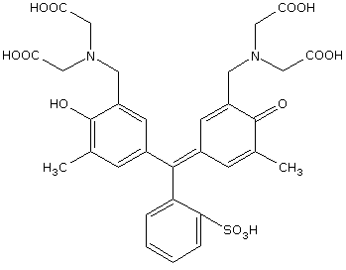
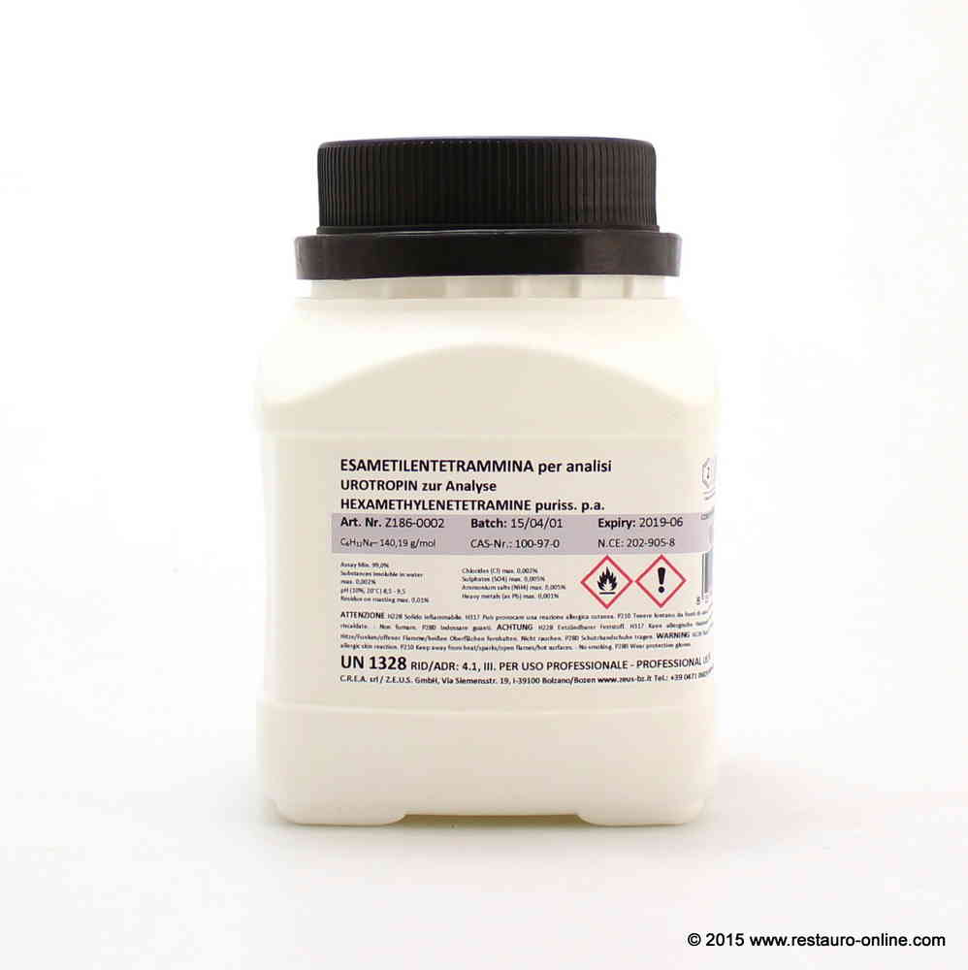
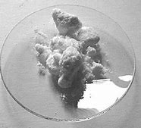
Standardisierung von Chelat III.
Hilfsmittel:
Titrationskolben, Messkolben (100, 500 ml) Messzylinder (50 ml), Laborspachtel, Wägeschiffchen, eine Pipette (10 ml), Becher, Bürette, analytisch Waagen, Laborwagen, Trichter, Spritzflasche
Chemikalien:
Chelaton III, Bleinitrat, Xylenolorange, Urotropin

Slide 6
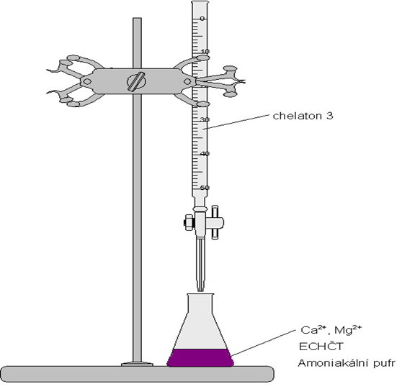
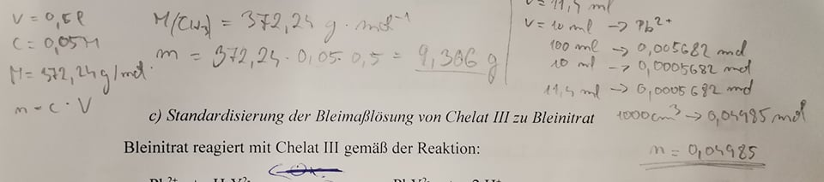

Bestimmung der Gesamthärte des Wassers
Bestimmunggleichung
$${Ca}^{2+}+H_{2}Y^{2−}\underset{→}{ECHCT}{CaY}^{2−}+{2H}^{+}$$
$${Mg}^{2+}+H_{2}Y^{2−}\underset{→}{ECHCT}{MgY}^{2−}+{2H}^{+}$$
Die Gesamthärte des Wassers wird durch die im Wasser enthaltenen Calcium- und Magnesiumsalze sowie die Strontium- und Bariumsalze verursacht. Man bestimmt sie durch eine direkte Titration mit einer Maßlösung von Chelaton 3 in der ammoniakalischen Pufferlösung zum Eriochromschwarz T als Indikator.

Slide 7
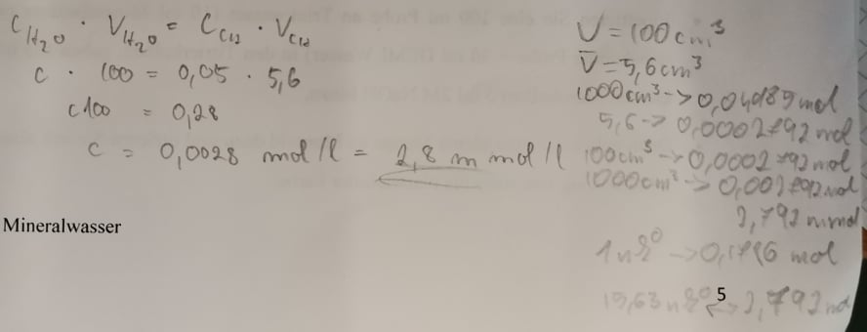
Bestimmung der härte des wassers
Trinkwasser
Tabelle der Wasserhärte
verbale Benennung | WASSERHÄRTE IN mmol.l⁻¹ | WASSERHäRTE IN ⁰N
sehr weiches Wasser | 0 – 0,7 | 0 - 4
weiches Wasser | 0,7 – 1,4 | 4 – 8
mittelweiches Wasser | 1,4 - 2,1 | 8 - 12
ziemlich hartes Wasser | 2,1 – 3,2 | 12 – 18
hartes Wasser | 3,2 – 5,4 | 18 – 30
sehr hartes Wasser | > 5,4 | > 30

Slide 8
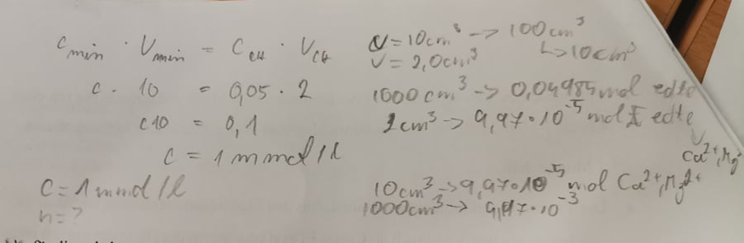
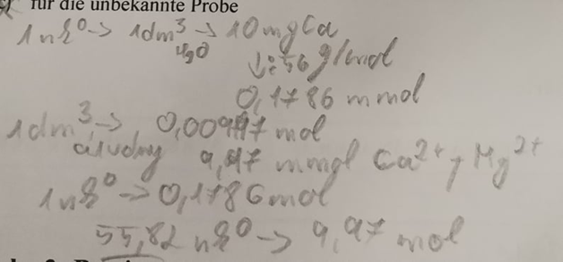
Bestimmung der härte des wassers
Mineralwasser

Slide 9
Vielen Dank für Ihre Aufmersamkeit

